Slide 1
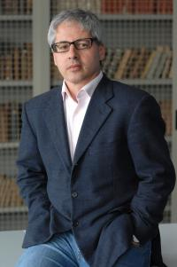
SERGIO LUZZATTO
2 Settembre 1963, Genova.

Slide 2
CURRICULUM DEGLI STUDI
Maturità classica 1981 (Liceo A. D'Oria, Genova), votazione 60/60;
Scuola Normale Superiore di Pisa. Conseguimento della Laurea in Storia e del Diploma della Classe di Lettere e Filosofia Novembre 1985, con il massimo dei voti e la lode. Titolo della tesi: «La Rivoluzione nelle memorie. Studio sulla memorialistica dei Convenzionali»
Scuola Normale Superiore di Pisa. Conseguimento del Dottorato in data Settembre 1991, con il massimo dei voti e la lode. Titolo della tesi: «La sinistra francese e il mito della guerra rivoluzionaria».
Scuola Superiore di Studi Storici di San Marino. Conseguimento del Dottorato Novembre 1992, con il massimo dei voti, la lode e la dignità di stampa. Titolo della tesi: «Come finisce una rivoluzione. La dinamica del Termidoro»
École des Hautes Études en Sciences Sociales. Conseguimento del Dottorato Gennaio 1995, con il massimo dei voti. Titolo della tesi: «La tradition révolutionnaire en France: la fondation, la mémoire, le mythe»

Slide 3
POST-DOTTORATO. ESPERIENZE ALL’ESTERO
Borsa del Governo Francese. Borsa annuale presso l'École Normale Supérieure, 1984-1985, 1988-1889.
Columbia University. Visiting Scholar presso il Department of History, 1991-1993, 2000.
Borsa della Washington University in St. Louis. Visiting Fellow al Center for the History of Freedom, 1994.
New York University. Visiting Fellow presso il Remarque Institute, 2006.

Slide 4
INSEGNAMENTO UNIVERSITARIO
Università di Macerata, storia contemporanea, professore a contratto 1992-1995, cattedra di seconda fascia 1998-2001.
Università di Genova, storia moderna, attività seminariali come ricercatore, 1995-1998.
Università di Torino, storia moderna, cattedra di prima fascia, 2001-presente.

Slide 5
PUBBLICAZIONI – RIVOLUZIONE FRANCESE E FRANCIA NELL’OTTOCENTO
Il Terrore ricordato. Memoria e tradizione dell'esperienza rivoluzionaria, Genova, Marietti, 1988.
La Marsigliese stonata. La sinistra francese e il problema storico della guerra giusta, 1848-1948, Bari, Dedalo, 1992.
L'autunno della Rivoluzione. Lotta e cultura politica nella Francia del Termidoro, Torino, Einaudi, 1994.
Il mondo capovolto. Scene della Rivoluzione francese, Trieste, Einaudi Ragazzi, 1994.
Ombre rosse. Il romanzo della Rivoluzione francese nell'Ottocento, Bologna, Il Mulino, 2004.
Bonbon Robespierre. Il Terrore dal volto umano, Torino, Einaudi, 2009.

Slide 6
LA «SVOLTA CONTEMPORANEA»
Il corpo del duce. Un cadavere tra immaginazione, storia e memoria, Torino, Einaudi, 1998.
La strada per Addis Abeba. Lettere di un camionista dall'Impero, (1936-41), Torino, Paravia Scriptorium, 2000.
La mummia della repubblica. Storia di Mazzini imbalsamato, 1872-1946, Milano, Rizzoli, 2001.
L'immagine del duce. Mussolini nelle fotografie dell'Istituto Luce, Roma, Editori Riuniti, 2001.
Dizionario del fascismo, a cura di Victoria de Grazia, 2 voll., Torino, Einaudi, 2002-2003.
La crisi dell'antifascismo, Torino, Einaudi, 2004.
Padre Pio. Miracoli e politica nell'Italia del Novecento, Torino, Einaudi, 2007.
Sangue d'Italia. Interventi sulla storia del Novecento, Roma, Manifestolibri, 2008.
I popoli felici non hanno storia. Interventi sul nostro passato, Roma, Manifestolibri, 2009.
Il crocifisso di Stato, Torino, Einaudi, 2011.
Presente storico. Nuovi interventi, Roma, Manifestolibri, 2012.
Partigia. Una storia della Resistenza, Milano, Mondadori, 2013.

Slide 7

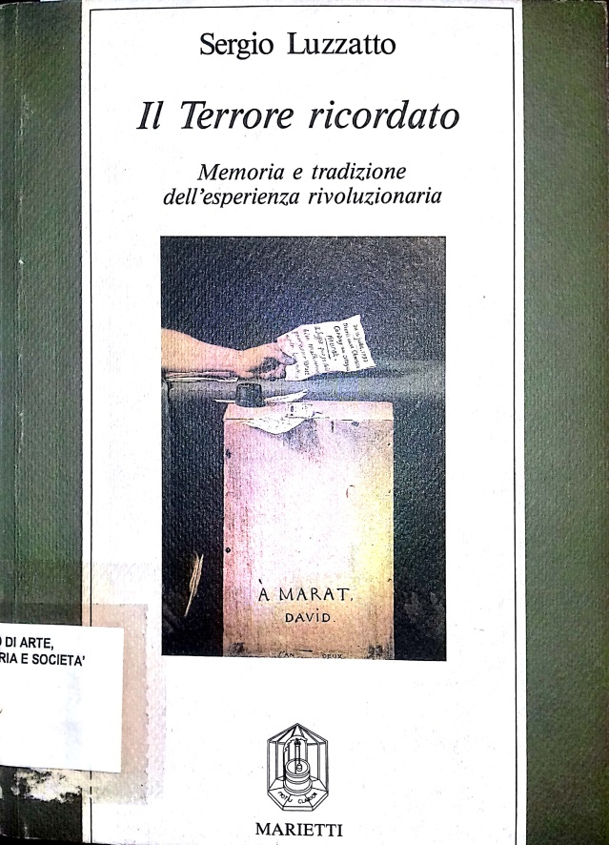

Il Terrore ricordato. Memoria e tradizione dell’esperienza rivoluzionaria
Prima edizione: Marietti, Genova 1988.
Seconda edizione: Einaudi, Torino 2000.

Slide 8
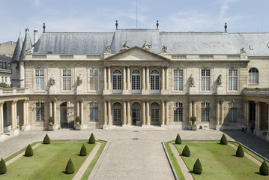
Il Terrore ricordato. Fonti utilizzate
Fonti archivistiche: Archives nationales di Parigi, sezione Affaires politiques e Police politique. Luzzatto si basa per la maggior parte sui rapporti della polizia francese al fine di capire come essa controllasse gli ex convenzionali.
Fonti bibliografiche più utilizzate: Galante Garrone, De Maistre, Furet, Quinet, Hobbsbawm, De Sauvigny, Viola, Michelet, Buonarroti, Lefebvre, Thiers, Mignet, Burckhardt, Arendt, Thierry
Fonti iconografiche: per la maggior parte dipinti di Jacques-Louis David, alcuni di Delacroix.

Slide 9
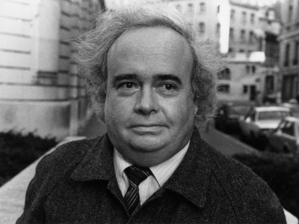
Il Terrore ricordato. Memoria e tradizione dell’esperienza rivoluzionaria
Nell’edizione del 1988, il libro si apre con la Presentazione di Michel Vovelle: «[Luzzatto] ha saputo avere per questi vecchi [i convenzionali in esilio] qualcosa come una simpatia seria e attenta, e si direbbe che essi lo abbiano ringraziato confidandogli il loro segreto» (Marietti 1988, p. VIII).
Il libro costituisce una rielaborazione della tesi di laurea in storia moderna. Tra gli storici che più hanno contribuito alla genesi intellettuale di questo lavoro Luzzatto cita Paolo Viola, Mario Rosa, Mona Ozouf e Furio Diaz.
La dedica della seconda edizione va a Bronislaw Baczko e Alessandro Galante Garrone.

Slide 10
Il Terrore ricordato. I Mémoirs degli ex convenzionali
Luzzatto descrive di come gli ex convenzionali, in esilio con l’ascesa di Luigi XVIII, raccontino le proprie memorie. La meta da essi prescelta è soprattutto la capitale belga, Bruxelles.
«I montagnardi hanno ragione di convincersi che sia meglio vivere da umili pescatori piuttosto che governare gli uomini. Padroni, se non di se stessi, almeno della propria memoria, i vecchi rivoluzionari sono liberi di ricordare o meno, di parlare o di tacere. Coscienti del fallimento della scommessa in cui la loro generazione si era impegnata, la maggior parte degli ex convenzionali si chiude in un ostinato silenzio, che sottintende la volontà di dimenticare e di far dimenticare l’attività politica del passato. Tuttavia, alcuni ex convenzionali trovano nel ricordo la più autentica virtù, per l’eccezionalità dei tempi della Rivoluzione. Per questo essi scrivono o dettano i propri Mémoires» (Einaudi 2000, p. 7)

Slide 11
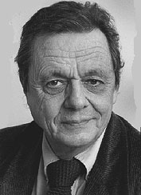
Il Terrore ricordato. Furet e il revisionismo
Il maggior debito storiografico di Luzzatto proviene da François Furet, sulla linea del quale egli riconosce che «i convenzionali erano stati eletti dalle minoranze giacobine attive nei dipartimenti, che avevano spinto un elettorato di fedelissimi al voto in pubblico e ad alta voce. Purtroppo o per fortuna, i convenzionali sarebbero stati rappresentanti del popolo senza popolo» (Einadi 2000, p. 47). Lo studio del caso particolare della memoria degli ex convenzionali può tuttavia fare da contrappunto critico agli studi dello storico francese: «Almeno quanto gli studi di Furet, lo storico del Terrore ricordato deve tenere sottomano i romanzi di Balzac» (Einaudi 2000, p. 13).
«Lo sforzo maggiore degli intellettuali e dei politici francesi lungo tutta la prima metà del XIX secolo consistette precisamente nel tentare di distinguere l’eredità positiva della prima assemblea dal lascito negativo dell’altra, di rifondare l’Ottantanove scongiurando il Novantatré: salvo intuire smarriti dalle barricate del luglio 1830, e verificare con sgomento nel giugno 1848, che una rivoluzione scatena sempre dinamiche incontrollabili, che c’è del Novantatré in ogni Ottantanove» (Einaudi 2000, p. 9)

Slide 12
Il Terrore ricordato: Tra nostalgia e disillusione
Altro tema presente nei Mémoires è la nostalgia. Così il vescovo ed ex convenzionale Grégoire. Commenta Luzzatto: «Irenici cherubini accanto a militi ciceroniani: nel teatro della memoria, l’esperienza da avvocati e da curati prima della Rivoluzione ritorna ai convenzionali in tutta la fragranza della sua apolitica politicità: attività umanitaria e anche umanistica, ma senza i risvolti crudeli che segneranno l’umanesimo successivo, genuino o sedicente che dir lo si voglia» (Einaudi 2000, p. 46).
Dopo la nostalgia, arriva la disillusione. Lo stesso Grégoire, ripiegato sui propri ricordi, ritiene che «la Rivoluzione non è altro che un cambiamento di nome per le cose, e di fortuna per le persone» (Einaudi 2000, p. 49). Dubois-Crancé, ex convenzionale anch’egli, ironicamente benedice il colpo di Stato di Napoleone, dicendo che in tal modo ha ritrovato le occupazioni campestri del terreno paterno e i ben noti boschi dell’adolescenza, felice della propria inutilità.

Slide 13

Il Terrore ricordato. «La banalità del male»
Secondo quell’«analogia come forma della comprensione storica» (L. Canfora 2010), che Luzzatto stesso cita, si può trovare la «banalità del male» ante litteram nei Mémoires di alcuni ex convenzionali implicati nei massacri del Terrore. Il «nazista» Barère non si dichiara responsabile delle atrocità commesse: ha obbedito semplicemente alle atrocità della sua epoca. Altri avranno invece giudizi opposti, come il «modesto Maculay», il quale lo additerà al contrario come «crudele bevitore di sangue» (Einaudi 2000, p. 48)

Slide 14
Il Terrore ricordato. La guerra civile
Se Georges Lefebvre aveva indicato la causa principale degli avvenimenti del 1792 nella pressione dei contadini, tuttavia nelle memorie dei convenzionali questo tema non è presente. Piuttosto lo sono il timore di una guerra esterna, e soprattutto di un ritorno aristocratico e quindi delle guerra civile.
«La pulsione a ricordare il Terrore muove anche da un superamento dell’io, da un incontro tra bisogno individuale e bisogno collettivo. Perché nel mondo restaurato i convenzionali regicidi sono peggio che uomini messi in disparte, in esilio, peggio che politici dimenticati; sono esseri abietti. La partigianeria della memoria infamante promuove, nei più fieri tra i regicidi in esilio, un’uguale e contraria vocazione memoriale. Quella dei Mémoires è una guerra civile» (Einaudi 2000, p. 67)

Slide 15
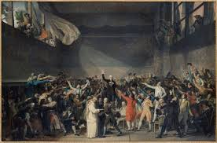
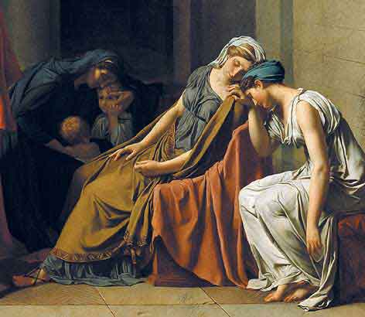
Il Terrore ricordato. Jacques-Louis David
David (1748-1825) fu un convenzionale giacobino, incarcerato durante il Termidoro ed esiliato a Bruxelles dopo i Cento giorni. Non scrisse Mémories, e tuttavia le sue memorie dei tempi che furono possono essere dedotte dalla svolta tematica dei suoi dipinti ai tempi dell’esilio.
Ne Le serment des Oraces (1785), è presente il «penoso contrasto tra i doveri affettivi dell’individuo e i poteri politici del cittadino, e la stoica necessità di far prevalere gli ultimi sui primi» (Einaudi 2000, p. 110).
Altri celebri esempi di quadri «impegnati» sono La mort de Socrate (1787), Les licteurs rapportent à Brutus les corps de ses fils (1789), Le serment du Jeu de paume (1792), Le sabines (1799), Bonaparte franchissant le Grand-Saint-Bernard (1801).

Slide 16
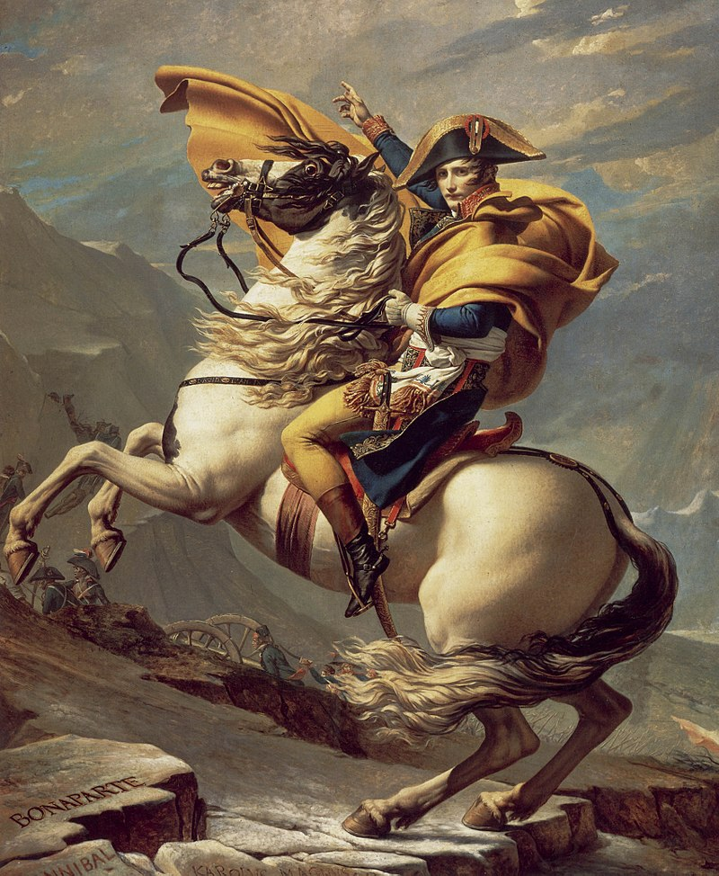
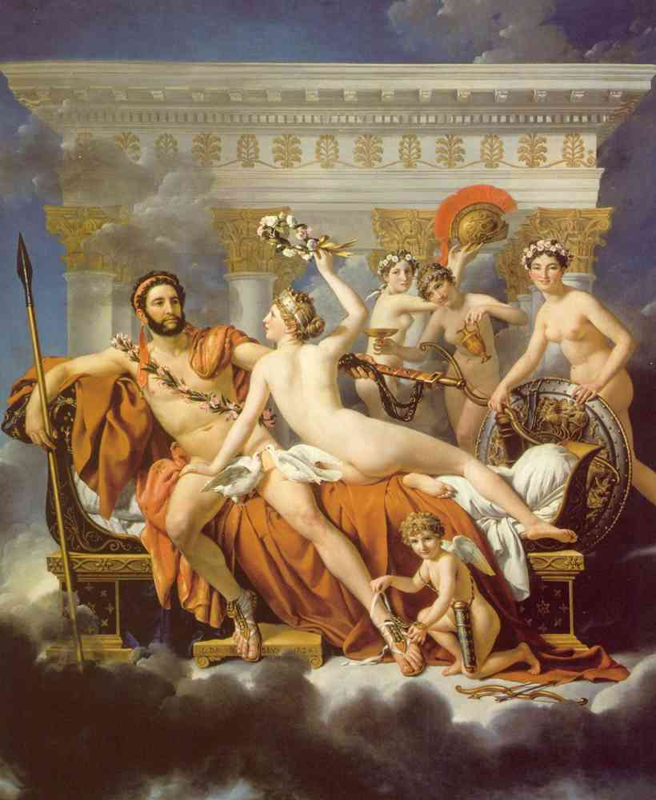
Il Terrore ricordato. Jacques-Louis David
Nulla delle tematiche del periodo precedente alla Restaurazione rimane ne Mars désarmé par Vénus (1824), composto in esilio. L’austero romano è disarmato, «non vi è più spazio per l’eroismo, nessuna forma di energia resta più credibile. Ma la tragica genialità della sua arte fu piuttosto quella per cui, nel momento stesso in cui sottoscrisse la scommessa dell’antico, David lasciò filtrare i germi della crisi e ella dissoluzione. […] . L’incoerente coerenza del David di Bruxelles […] è la rivincita del piacere, il prevalere dell’amore per l’amore sull’amore per la guerra» (Einaudi 2000, p. 112)

Slide 17
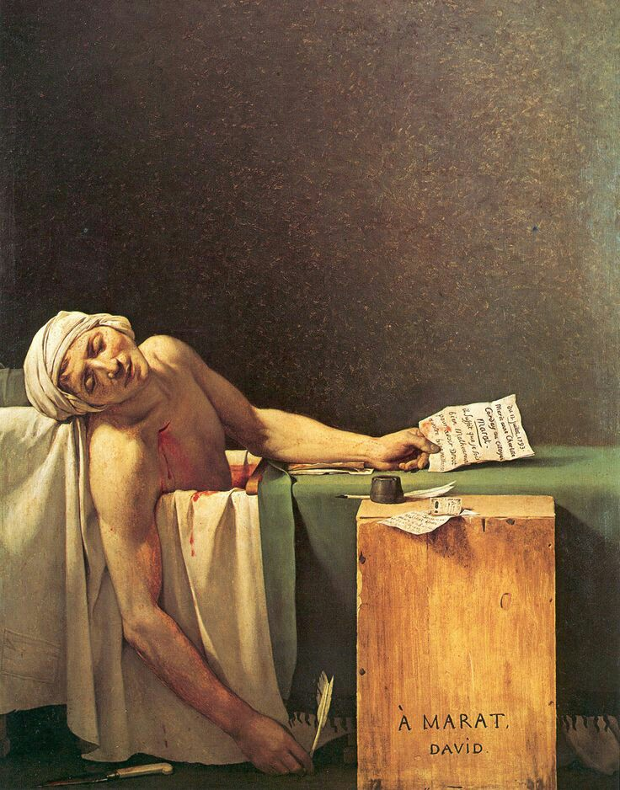
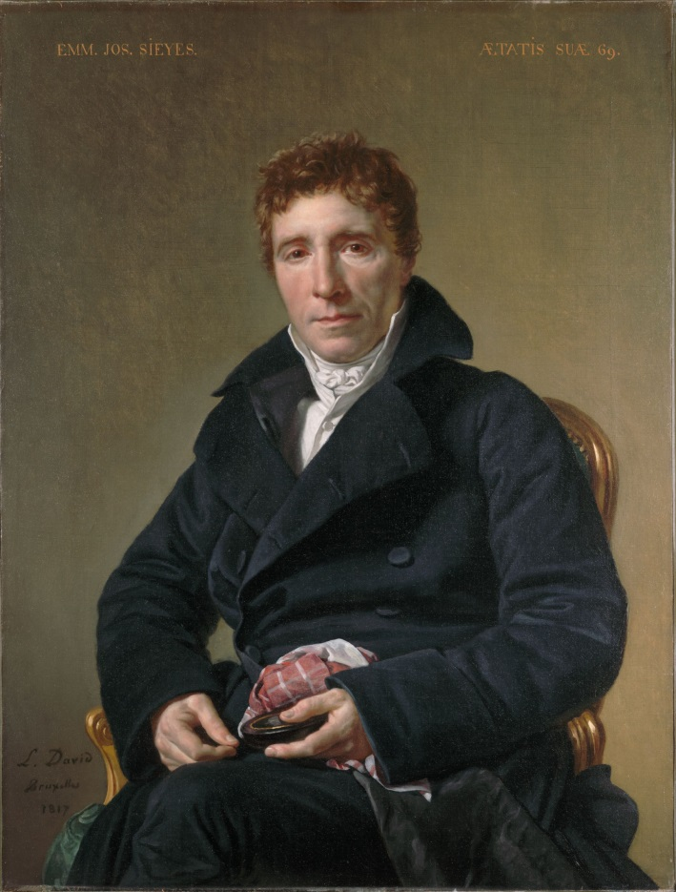
Il Terrore ricordato. Jacques-Louis David
Luzzatto invita a concentrarsi sullo sguardo, sugli occhi dell’ex convenzionale e abate Emmanuel-Joseph Sieyès (1817).
«I suoi occhi, forse malati ma così intelligenti nella loro disimmetria, le mani intorno alla tabacchiera e al fazzoletto a scacchi, mani forse tremanti ma così signorili: ecco la rispettabilità borghese… Ecco un decoro tacitamente espresso nella stagione del ripiegamento, piuttosto che sbandierato nell’età dell’impegno. Il suo sguardo è disperato o soltanto severo? Meglio sospendere la risposta. Tale sguardo pare infatti concentrare il mistero che si addensa nella memoria dei convenzionali. È però velato di stanchezza: lo concentra, non lo risolve» (Einaudi 2000, p. 115)

Slide 18
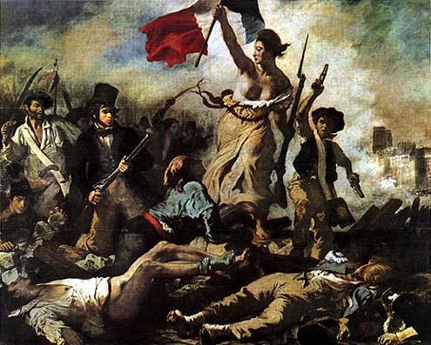
Il Terrore ricordato. Mercato, amnesia, amnistia
Luzzatto rifacendosi al Darnton di Bohème littéraire et Révolution (Gallimard, Paris 1983), attesta come: «Nella Francia di metà Ottocento la memoria è un affare. Occorre ricordare per discolparsi e per incolpare, occorre leggere per giudicare e per ricordare» (Einaudi 2000, p. 189).
Il libro si conclude con quell’intreccio tra memoria e oblio che caratterizzò e caratterizza altre esperienze storiche, in primis quella italiana del 1943-1945, tra fascismo e anti-fascismo: «Alla Francia della Restaurazione si poneva la necessità di discriminare il bene dal male nella memoria del passato nazionale, in una difficile strategia politica che doveva conciliare l’obbligo del ricordo con l’opportunità dell’amnistia e il sollievo dell’amnesia. La Restaurazione consente un’ipertrofia della memoria stessa, spera che ricordare equivalga a scongiurare. Lo stesso Aulard lo riconosce: “non è solo il tempo che ci ha reso imparziali; purtroppo è anche, anzi, soprattutto l’oblio”. Per quanto longevi, i ricordi individuali hanno vita limitata, si estinguono proprio quando vengono a porsi le condizioni atte a incorporarli nella memoria collettiva: nella loro biologia, non c’è intervallo fra il maturare i il marcire» (Einaudi 2000, pp. 197-201)

Slide 19
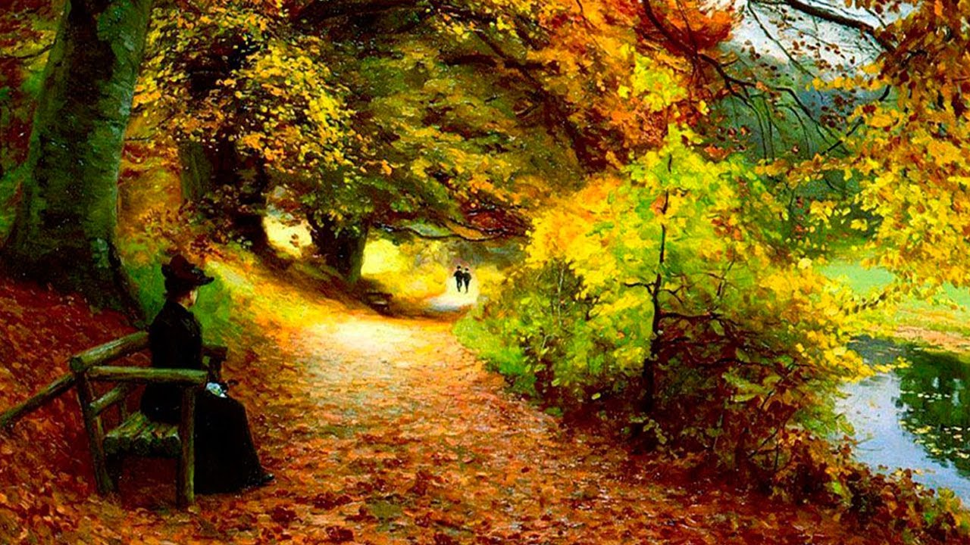
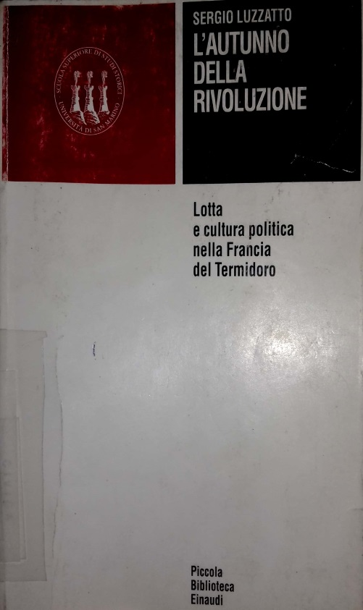
L’autunno della Rivoluzione. Lotta e cultura politica nella Francia del Termidoro
Note editoriali: Einaudi, Torino 1994.
Fonti giornalistiche/cronistiche: Gazette nationale ou Le Moniteur universel, il quotidiano fondato nel 1789 in cui vennero trascritti i dibattiti interni alla Convenzione. Luzzatto vaglia l’opinione pubblica scrutinando molti pamphlets. In questo è bibliograficamente debitore degli studi sulla stampa di Robert Darnton.
Fonti archivistiche: rapporti di polizia presso le Archives nationales di Parigi. Studio parzialmente inedito sulle carte di Jullien presso gli archivi moscoviti dell’Istituto per il marxismo-leninismo, chiusi alla consultazione «occidentale» sino a poco tempo prima.
Documenti del periodo termidoriano raccolti e editi da Aulard, in Paris pendant la réaction thermidorienne et sous le directoire, 5 voll., Paris 1898-1902.
Prefazione di Bronislaw Baczko: « è un gran bel libro quello che Sergio Luzzatto ci offre, e che il lettore si appresta ad apprezzare, a godere pagina per pagina. Libro sulla storia e sulla politica, esso stimola una riflessione che trascende l’età del Termidoro. Lo storico è sempre, consciamente o involontariamente, un testimone del proprio tempo. Così Sergio Luzzatto rende anche una testimonianza sulla propria epoca, che è poi la nostra: sulle sue incertezze, le sue speranza, e le sue nostalgie » (p. X)

Slide 20
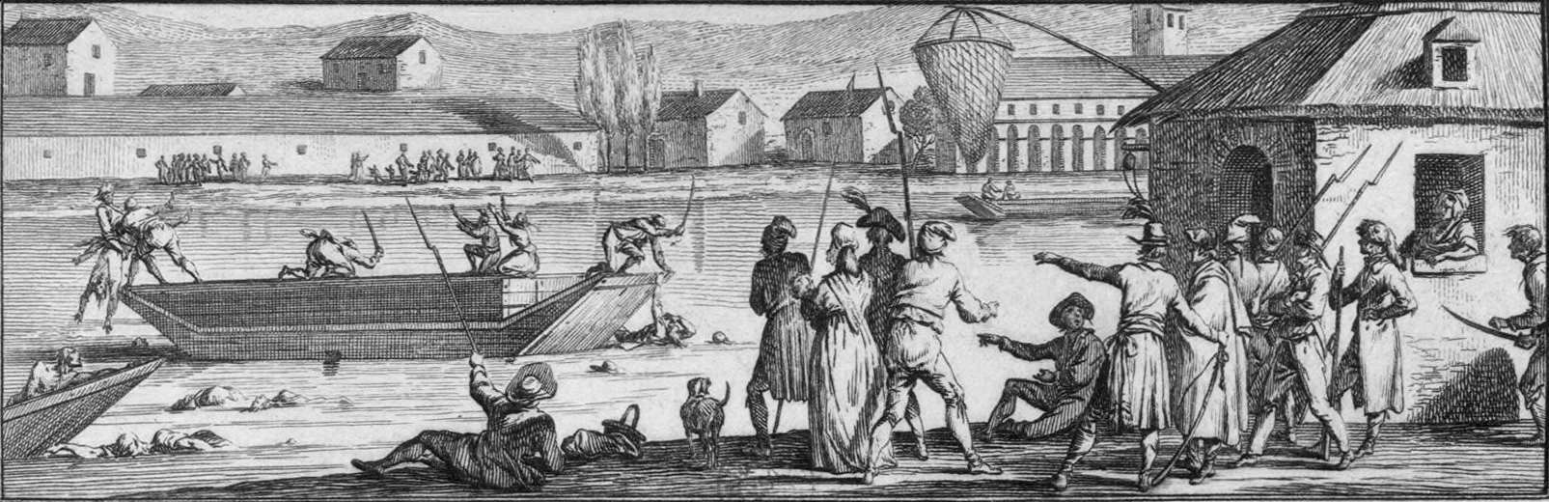
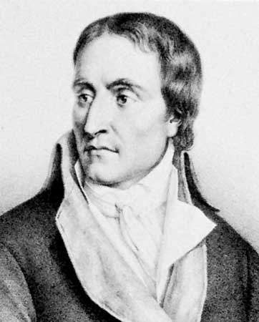
L’autunno della Rivoluzione. Il caso Carrier
Luzzatto propone un’inquietante analogia tra il giacobinismo del Terrore e il nazismo. A Budapest infatti, gli uomini del Terzo Reich utilizzarono le stesse drammatiche pratiche dei cosiddetti «matrimoni repubblicani» eseguiti in Vandea, ove si legavano strettamente un uomo e una donna l’uno all’altra, annegandoli in questo modo. Carrier era a capo di queste spedizioni.
In una sorta di Tribunale di Norimberga ante litteram, la Convenzione, in preda ad una sorta di «catarsi termidoriana» (p. 40) che voleva espiare l’omicidio di Luigi XVI, gesto edipico secondo la Lynn Hunt di Family romance (cit. a p. 29), non trovando capi d’imputazione per gli stermini perpetuati «legalmente», lo accusò di aver minato la rappresentanza nazionale. Egli si difende dicendo che è per umanità, non già per dovere, che ha compiuto la giustizia. Ma la «macchina del fango» dei pamphlets crea di lui un capro espiatorio, delineandolo come un mostro, pieno di tic nervosi, che «da piccolo torturava le mosche e abusava decine di donne» (p. 20). Ormai però, Carrier era divenuto nei pamphlets il capo dei nuovi Trenta Tiranni ateniesi, un nuovo Augusto, distruttore delle libertà repubblicane.
Sono accusati altri quattro «capri»: i Quatre giacobini per eccellenza, Barère, Collot, Billaud, Vadier. Opinione fuori dal coro la ebbe il convenzionale Boudin: «Per lui l’idea che si dovessero punire una dozzina di responsabili non aveva alcun fondamento giuridico. A ben volerlo seguire, nessun termidoriano sarebbe sopravvissuto» (pp. 43-44). Anche Carnot fa un discorso sull’innocenza dei Quatre.
Ghigliottinato Carrier, i Quatre vengono poi deportati. Riprendendo Hippolyte Taine, «I convenzionali, con le epurazioni, vogliono sentirsi puri. Credono di riscattare con l’intransigenza la loro vigliaccheria del passato» (p. 67)

Slide 21
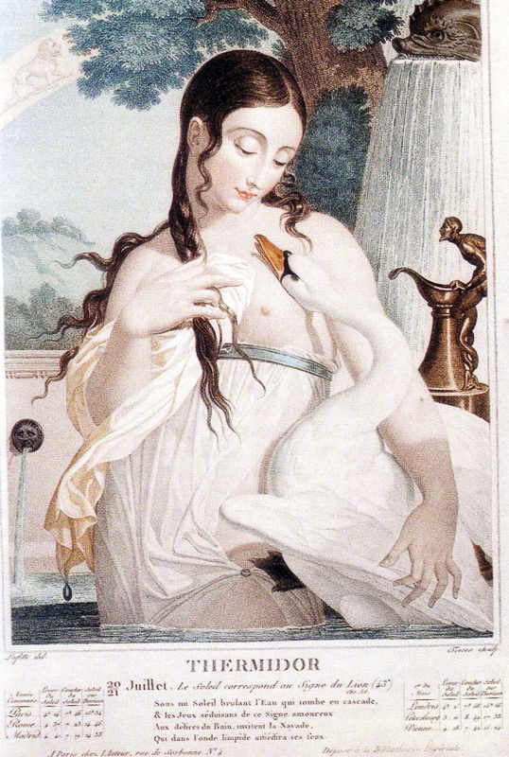
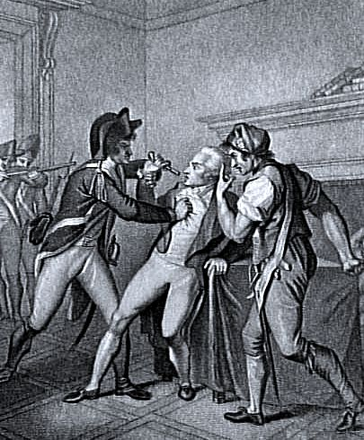
L’autunno della Rivoluzione. Che cos’è Termidoro?
Il 27 luglio 1749 (9 termidoro anno II), fu abbattuta la dittatura di Robespierre, ad opera dei moderati e della sinistra estremista. Morirono, oltre a Robespierre, anche suo fratello Augustin, Saint-Just e altri, il 10 termidoro. Da quella giornata prende nome il periodo successivo, caratterizzato dall’eliminazione dell’estrema sinistra, e da un governo moderato e economicamente liberista. Il periodo termina nel 1795, con la nuova Costituzione e con lo scioglimento della Convenzione. A questo periodo seguì quello del Direttorio.
Secondo Luzzatto, durante Termidoro c’è maggior governabilità. Le libertà civili sono affermate, ma non c’è più posto per la libertà politica. I mandatari si credono migliori di coloro da cui sono stati demandati. «La ricerca del consenso, paradossalmente doveva avvenire mediante la negazione della legittimità di qualunque dissenso» (p. 147).
Dopo la vittoria di Fleurus, poco prima del Termidoro, la Rivoluzione diviene da esportare. La generazione della rivoluzione francese per Luzzatto, “nata respirando i vapori dell’anarchia, cresciuta nel vino dell’uguaglianza, pervenuta all’età virile tra i carri del trionfo militare, avrebbe immancabilmente finito col proporsi per obiettivo il dominio su tutto l’orbe terracqueo” (p. 158).
Sorge spontanea una domanda: Termidoro era ancora Rivoluzione francese o non lo era più? «Non si capisce se i figli della Rivoluzione siano frutti trionfalmente e precocemente maturi oppure se siano irrimediabilmente bacati» (p. 203)

Slide 22
L’autunno della Rivoluzione. Dal Maximum a un nuovo liberismo economico
Con il periodo di Termidoro, si assiste alla fine dell’economia regolata inaugurata da Robespierre con il Maximum, che viene ora abolito. Seguendo le interpretazioni di Mathiez e Lefebvre, «il diritto all’esistenza [durante il Terrore] prevaleva sul diritto di proprietà» (p. 176). Assente ogni calmiere dei prezzi, le considerazioni di Luzzatto non risparmiano i termidoriani: «gli armatori e i finanzieri attirarono nei propri salotti i convenzionali, confondendoli con le generose scollature delle proprie mogli e blandendoli con la velata promessa di partecipazione agli utili» (p. 166).
Era un proto-capitalismo, o per meglio dirla con le parole dello storico genovese, era un «Capitalismo aurorale, ancora vergognoso di se stesso» (p. 169). La politica dei termidoriani aveva finalmente vinto sull’antipolitica del Terrore, scordandosi di essere essa stessa, in realtà, imbevuta di quest’ultima.
Stranamente tuttavia, non per tutti vigevano le stesse deregolamentazioni. Le indennità dei convenzionali termidoriani ad esempio, vennero fissate al prezzo del pane, ond’evitare effetti inflazionistici.
Alle spalle di queste considerazioni, vi è la lettura dello storico dell’economia ungherese Karl Polanyi, che nel 1944 pubblicò The Great Tranformation. The political and economic origins of our time.

Slide 23
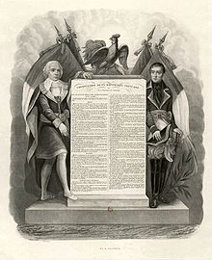
L’autunno della Rivoluzione. Da Termidoro al Direttorio
Con la costituzione dell’anno III, il potere esecutivo era diviso tra un Direttorio e un Ministero, mentre quello legislativo tra il Consiglio dei Cinquecento e il Consiglio degli Anziani. Per quanto questa costituzione dovesse essere una semplice revisione di quella del 1793, tuttavia vi furono profonde modifiche: scompare il diritto di resistenza, quello della pubblica istruzione e quello della pubblica assistenza. Furono persino eliminati la libertà di espressione e l’articolo 1, il diritto alla felicità comune e ai propri diritti naturali. Ciliegina sulla torta, anche il suffragio universale maschile scompare. Così commenta il fatto Luzzatto, sulla scia de Il governo senza testa di Antonino De Francesco: «il censo è sembrato ai deputati un criterio di selezione preferibile all’alcool» (p. 368)

Slide 24
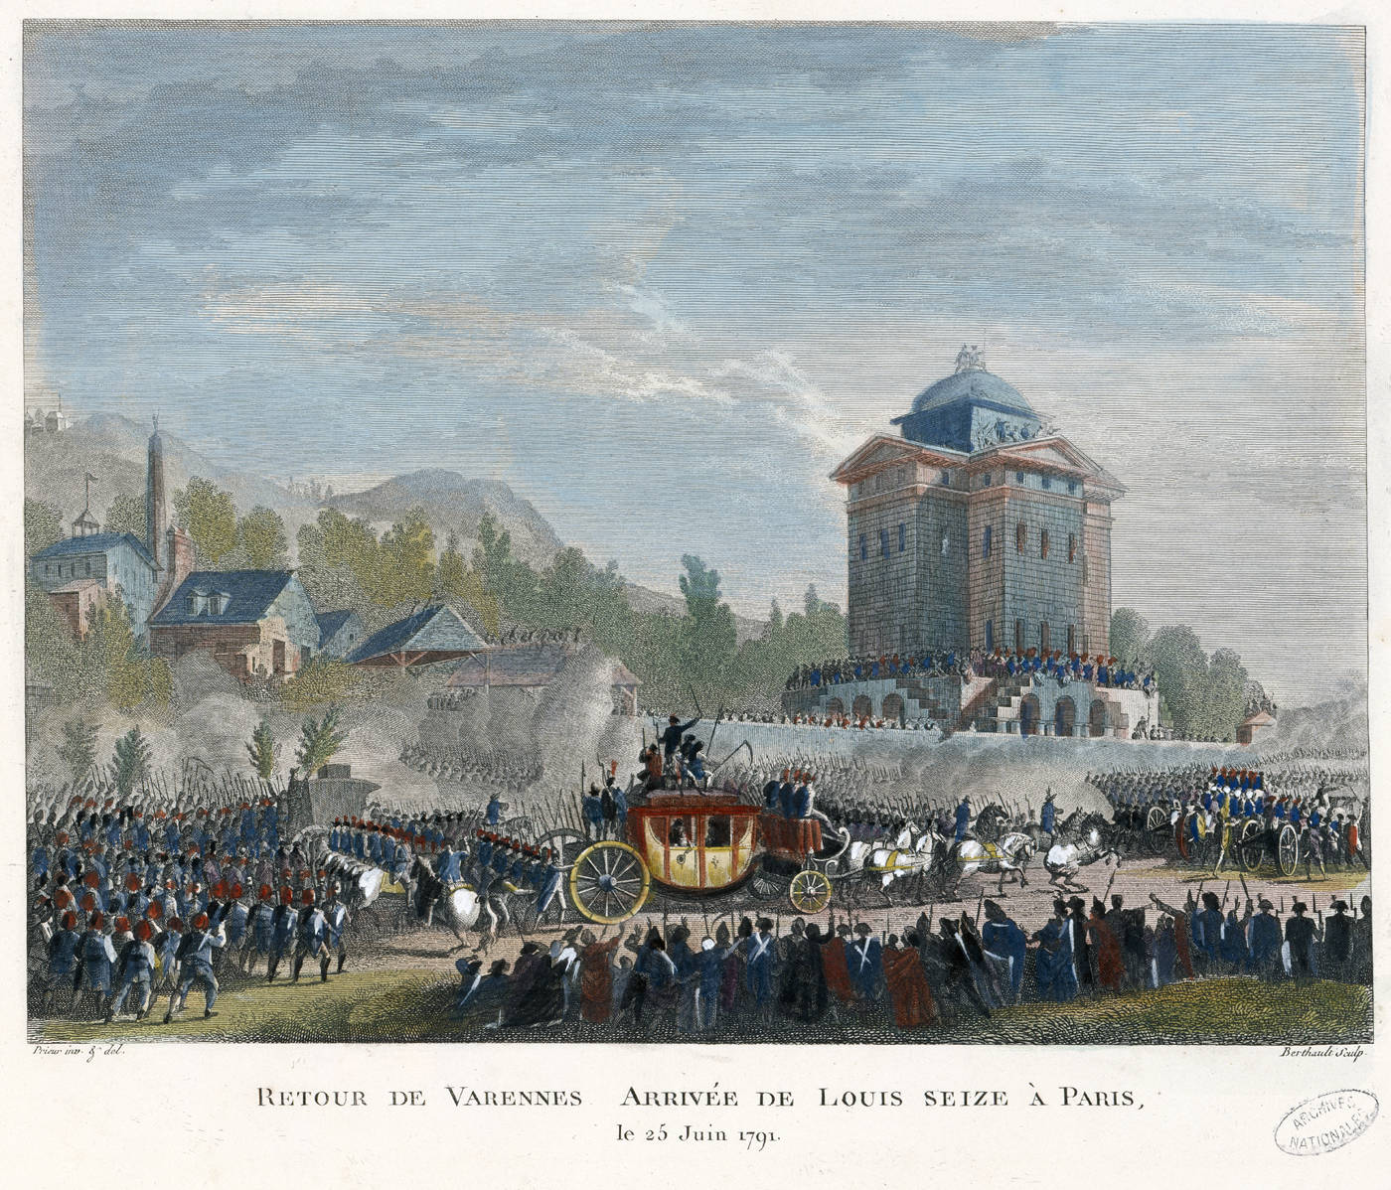

Il mondo capovolto. Scene della Rivoluzione francese
Note editoriali: Edizioni E. Elle, Trieste 1994.
Nonostante sia un libro per ragazzi, sono presenti molti richiami storiografici, soprattutto a Georges Lefebvre e ai suoi studi sulle ondate di panico del 1789. Inoltre Luzzatto, all’interno dei suoi successivi lavori, cita questo libro, per rinviare alle gesta di Drouet.
Non è presente un apparato critico, coerentemente con la destinazione editoriale del libro.
Il. libro narra delle avventure e sventure di Jean-Baptiste Drouet, un modesto postiere, uomo qualunque, che si vide arrivare, alla sua stazione di posta a Sainte-Menehould, il re Luigi XVI in persona, in fuga verso Varennes, al fine di fuggire poi all’estero. Drouet si prende carico di inseguire il re a cavallo. Raggiuntolo, Luigi XVI deciderà poi, senza troppo opposizioni, di tornare a Parigi, da prigioniero. Drouet, eletto per le sue gesta nelle file della Montagna presso la Convenzione, viene incaricato di verificare le condizioni di prigionia della famiglia reale, al cospetto della quale, rimane seduto, come fossero suoi compaesani.

Slide 25
Il mondo capovolto. Vero o falso?
Luzzatto narra delle insurrezioni violente dei contadini, armati di vanga e forcone verso i vuoti castelli nobiliari. Parla anche della protesta delle donne nel 1789 a Versailles, per la crisi del pane, ove alcuni loro mariti le accompagnano, con tanto di picche, sulle quali infilzano le teste di alcune guardie del corpo.
Un re che obbedisce al popolo? Che razza di re può mai essere uno che cede ai suoi sudditi? Finisce l’incantesimo che legò per circa un millennio governante e governati.
Cos’altro può essere vero, se persino il re non è più il solito re? «Quelli della rivoluzione erano tempi in cui circolavano le voci più strane, le dicerie più assurde. La gente non sapeva mai cosa credere. Non sapendo cosa credere, era sempre insospettita. Immaginava sempre il peggio: complotti e tradimenti» (p. 21).
Il mondo capovolto: un libro per ragazzi ma senza esclusione di colpi: «La violenza dei contadini era tremenda. La loro giustizia era sommaria. Ma erano una violenza lucida e una giustizia logica. In tempi di rivoluzione, i contadini non punivano un nobile semplicemente perché aveva fatto un saluto lunghissimo, oppure l’ennesimo sopruso. Punivano un nobile quando pensavano che tradisse il suo ruolo naturale, che pareva loro vecchio come il mondo: il ruolo di protettore della comunità. (37-8) Il nobile Guillin, schiavista e crudele, venne trucidato da alcuni contadini. Poi un macellaio lo fece a pezzi, e i contadini montarono la sua testa su una baionetta, una gamba venne portata in spalla, l’avambraccio destro addentato, masticato e sputato.

Slide 26
Il mondo capovolto. Tra un carnevale di sangue e la rivoluzione a scuola
Luzzatto dedica a Luigi XVI, condannato a morte, un ritratto da eroe cristiano, un martire ingiustamente punito con la vita. Ribaltando la figura negativa che buona parte della storiografia della Rivoluzione aveva fatto di lui, eredita anche quella sensibilità verso i comportamenti del popolo che Robert Darnton nel 1984 aveva inaugurato con The Great Cat Massacre: «A quell’uomo, considerato da tutti così debole, nemmeno per un attimo venne meno il coraggio. Il boia gli tagliò i capelli della ghigliottina non trovasse ostacoli. Il re si rivdietro la nuca, perché la lama olse alle persone: “Muoio innocente di tutti i crimini di cui sono stato accusato. Perdono coloro che hanno deciso la mia morte, e prego che il sangue… non lo lasciarono finire […]. Dopo che il re fu ghigliottinato, [il boia] mostrò agli spettatori la testa mozzata sulla piazza. Successe allora qualcosa di ancora più tremendo: intorno al patibolo, cominciò una festa popolare. Un carnevale di sangue. Chi assaggiava il sangue, chi vendeva i capelli del re. Era il 21 gennaio 1793. (pp-. 51-54).
Luzzatto esorta a immaginare una rivoluzione in una classe scolastica. I più bravi vengono spodestati dai “medi”, che vogliono essere loro a dare i voti. Gli ultimi della classe si sentono di poter prendere voti migliori. Alla fine è il caos, e vi sono molte ingiustizie. Ma tra queste ingiustizie, se ne scoprono di precedenti: i bravi erano tali perché erano ricchi, e potevano acquistare tutti i libri che volevano. Inoltre erano amici dei professori. Quelli meno bravi invece erano poveri, e non potevano acquistare nemmeno un libro. Quelli medi copiavano da quelli bravi. «La Rivoluzione francese è stata la rivincita degli ultimi della classe» (p. 58). Purtroppo, soprattutto a causa della guerra, molte promesse verso i più deboli non vennero mantenute. Ma nacque tuttavia una nuova idea, quella di fratellanza.
Drouet viene catturato durante una coraggiosa spedizione militare nel nord della Francia. Dopo i geniali tentativi di fuga, sebbene fallimentari, gli austriaci lo rilasciarono, in cambio della figlia di Maria Antonietta. Rientrato in patria nel 1795, si era perso il dramma del Terrore, ma ora vi era un altro tipo di problema, quello di Termidoro, ove gli ultimi della classe erano stati rimessi in riga, non dal professore, ma dai “medi”, dai borghesi. «La rivoluzione era rimasta violenta, ma senza più nulla di divertente, di fantasioso, di liberatorio. Il mondo capovolto era diventato una giostra infernale, da cui nessuno aveva più potuto scendere. Il vecchio mondo era crollato, senza che un altro potesse sostituirlo. Nessuno riusciva più a comandare, nessuno voleva più obbedire. Soltanto una cosa era chiara: gli ultimi della classe dovevano abbassare la cresta. L’avevano fatta grossa; ma adesso l’intervallo era finito» (p. 77).

Slide 27
Il mondo capovolto. Gassman o Fantozzi?
Drouet non volle perdere le speranze in un mondo migliore. Per questo prese contatti con Babeuf. Egli capiva che quest’ultimo aveva poche speranze di vittoria, perché oltre ai nobili, voleva togliere la terra anche ai borghesi. Voleva che tutto diventasse di tutti. Scoperta la cospirazione, Drouet fu arrestato, non dal nemico, ma dalla sua Francia. Evaso in maniera molto originale, con documenti falsi si imbarca per la Canarie, ma appena sceso la sua barca, con i suoi bagagli, viene requisita dagli inglesi. Il governatore delle Canarie comunque gli dà una mano per raggiungere l’Olanda. Intanto si tiene il processo a Babeuf, in cui quest’ultimo viene condannato a morte, mentre Drouet viene assolto, sebbene non più deputato della Convenzione. Allora ritorna a casa.
In pochi anni, era diventato un eroe nazionale, un deputato della Montagna, un prigioniero di guerra, un cospiratore, un evaso. Per un uomo qualsiasi come lui, una rivoluzione significava anche questo: la possibilità di svestire i panni che la nascita gli aveva dato, l’occasione di interpretare altri ruoli sulla scena del mondo.
Tuttavia, i Gassman a teatro non accetteranno mai di interpretare un qualunque Fantozzi. I politici di oggi non vogliono lasciare la poltrona per tornare ai bigodini della propria moglie. Così Drouet, tornato a casa, non volle tornare a fare l’umile lavoro delle poste. Dopo essersi fatto mandare un indennizzo pecuniario, andò a Parigi, nonostante la rabbia della moglie. Pericoloso com’era per il Direttorio, troppo per toglierlo di mezzo platealmente, fu assunto dal Direttorio stesso come commissario presso il suo paese. Questi commissari erano simili agli odierni prefetti.

Slide 28
Il mondo capovolto. I tempi del Vangelo
«Nel Settecento la gente non era tuttavia abituata alla burocrazia. Era invece abituata ad una vita diversa, meno controllata dall’alto; in fondo, a una vita più libera» (p. 86). Ma era stata una libertà ingiusta quella che aveva lasciato i contadini in balia dell’umore dei nobili e del chiacchiericcio dei preti, anziché affidarli all’imparzialità dello Stato. Prima della rivoluzione, i contadini francesi avevano avuto pochi doveri, ma soltanto doveri; dopo la rivoluzione, avevano avuto parecchi doveri, ma anche diritti. Il raccolto era stato portato via dai giacobini; i cavalli erano serviti a trasportare il raccolto; i figli erano partiti soldati. La Convenzione aveva vietato una legge che vietava di festeggiare la domenica (una festa troppo cattolica), e una legge obbligava a utilizzare nuovi pesi e nuove misure (sistema metrico decimale). «Sbagliavano gli uomini di governo, approvando leggi che i contadini non erano pronti ad accettare? Oppure sbagliavano i contadini, rifiutando leggi che facevano il loro bene? Ecco il problema fondamentale della politica: decidere se le leggi vadano adattate agli uomini, oppure se gli uomini debbano adattarsi alle leggi» (p. 90).
Drouet, fedelissimo di Napoleone, dopo il 1815 venne accusato da parte di Luigi XVIII, fratello di Luigi XVI (Luigi XVIII voleva arrestare chi aveva fatto arrestare Luigi XVI). Ma egli scappò a Parigi. La polizia lo cercò all’estero, senza successo. Con la nuova compagna, Drouet provò alcuni mestieri umili, senza successo. La compagna aprì una pasticceria, e lui le diede una mano. Ma era troppo poco per lui. Per tornare in contatto con il mondo, si offrì di fare il lettore di giornali ad un quasi cieco ultra-conservatore amico di Luigi XVIII.
«Per qualche anno, la gente come lui [Drouet] aveva creduto che fosse giunto il tempo annunciato dal Vangelo: il momento in cui i primi diventano gli ultimi e gli ultimi diventano i primi». (p. 98) Ma c’era nuovamente un re e i nobili. Ecco cosa Luzzatto scrive, alla conclusione del suo libro: «Nelle campagne, non era raro che la sera, intorno al focolare, i nonni raccontassero ai nipoti le storie della Rivoluzione. Se quelle cose erano successe, potevano succedere ancora. I poveri, gli infelici, sapevano, ormai, di quanta forza erano capaci: di quanta generosità, di quanta cattiveria. E i potenti della terra, i privilegiati, sapevano, d’ora in avanti, che rischiavano grosso. Quello dell’Ottocento non era più un mondo capovolto. Ma era, pur sempre, un mondo nuovo. Ormai, nessun contadino di Francia, nessun artigiano era disposto a dimenticare i diritti che gli erano stati riconosciuti dalla rivoluzione: il diritto di votare, il diritto di istruire i propri figli, il diritto di ricevere una pensione, il diritto di essere giudicato, nei tribunali, da una giuria popolare». Druet morì il 24 aprile 1824.

Slide 29
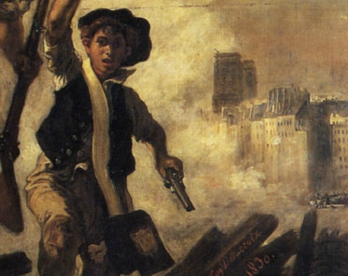

Ombre rosse. Il romanzo della Rivoluzione francese nell’Ottocento
Note editoriali: Il Mulino, Bologna 2004.
Obiettivo del lavoro è un analisi dei romanzi riguardanti la Rivoluzione francese, principalmente di Hugo e Balzac, ma passando anche attraverso le considerazioni di Flaubert, di Dumas, di Manzoni, di Lombroso e altri ancora.
Perché concentrarsi sul romanzo storico della Rivoluzione francese? Così argomenta Luzzatto: «La formula del romanzo storico si rivelava vincente proprio nella misura in cui riusciva a restituire con strumenti artistici non soltanto la plausibilità di certi personaggi e di determinate circostanze, cioè la concretezza storica del passato, ma anche, da ultimo, il carattere trascendente di quello stesso passato, la sua sovrana ragion d’essere nel disegno del mondo. Heine disse: “Strana mania del popolo! Esso vuole avere la sua storia dalle mani del poeta e non da quelle dello storico”. Ma la distinzione tra storico e poeta era tutt’altro che netta. Lamartine, il più celebrativo storico dei girondini, era essenzialmente un poeta. Anche Quinet e Taine non disdegnavano di cimentarsi con drammi e romanzi, né Mill e Marx» (p. 24)

Slide 30
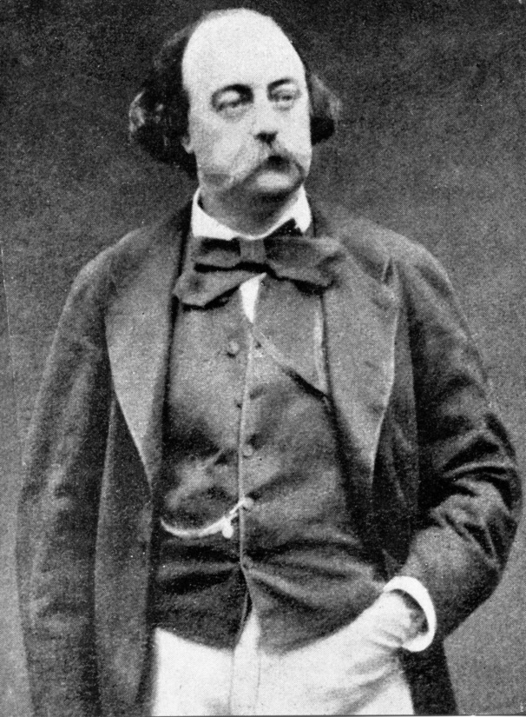
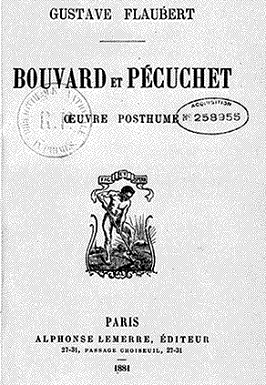
Ombre rosse. Flaubert, Bouvard et Pécuchet (1881)
«Fare di una persona un personaggio, ridurre un essere umano a una statuina di zucchero o di panpepato» (p. 16) questo il peccato mortale che Gustave Flaubert non perdonò mai a Victor Hugo. Flaubert diagnostica che «Gli dèi invecchiano» (p. 19), riferendosi a Hugo, e aggiunge: «è la Rivoluzione che ha portato la vecchiaia nel mondo». In questo contesto si colloca il romanzo incompiuto che chiude il romanzo della Rivoluzione: Bouvard et Pécuchet. Ogni positivistica ricerca di significati si scontra con le infinite disfunzioni del reale. Tutto si confonde, per la buona ragione che tra le cose, le idee, gli uomini, non ci sono più differenze. Come potrebbe la Rivoluzione francese sottrarsi agli effetti di un’entropia così universale? I due protagonisti del romanzo hanno un bel dannarsi l’anima per individuare le cause della Rivoluzione, fra le molte pietre filosofali, cercando le quali essi arredano una maturità laboriosa quanto patetica: sono i concetti stessi causalità e di causa finale che hanno perduto di senso. Il bonario Bouvard si sente ora fogliante, ora girondino, ora termidoriano, il biloso Pécuchet si riconosce ora sanculotto, ora robespierrista. Da ultimo, dopo avere divorato scaffali e scaffali di libri, «non avevano più una sola idea chiara sugli uomini e sui fatti di quell’epoca. Per giudicarla in maniera imparziale, bisognerebbe aver letto tutte le storie, tutte le memorie, tutti i giornali e i documenti manoscritti, poiché dalla minima omissione può dipendere un errore che ne induce altri, all’infinito. Ci rinunciarono» (p. 20).
Successivamente, in Madame Bovary (1857), l’autore mostrerà un legame e un’attenzione agli oggetti materiali che precedevano la Rivoluzione, «quasi facendone una reliquia» (p. 69).

Slide 31
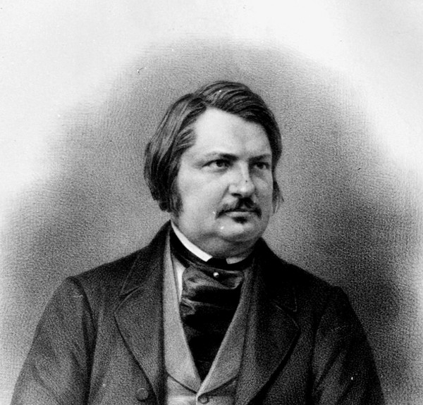
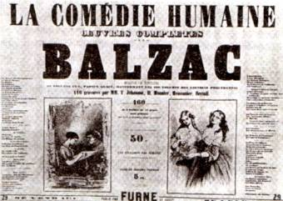
Ombre rosse. Honorè de Balzac
Balzac era figlio di Bernard-François, dalla cui viva voce aveva potuto ascoltare una quantità di racconti sulla Rivoluzione e sull’Impero. «Egli fu capace di sottrarsi alle tagliole della storia: funzionario abbastanza opportunista sotto quattro regimi, padre di famiglia in grado di passare da umili origini a un discreto patrimonio, diventando inoltre poliziotto. Fu colui che si aggirò minaccioso pronto a tagliare la testa al re e alla regina nel 1792» (p. 107). Honoré era una persona mite, stando a Luzzatto: «artista di genio, Balzac era persona alla mano. Nemmeno i gusti da puttaniere di certi suoi colleghi avevano il potere di irritarlo» (p. 109). Solo una volta si adirò fino all’incandescenza, con il suo (ex) editore Mame: «mandarmi in rovina non poteva, non avevo niente; ha cercato di infangarmi, mi ha messo in croce. Se non vengo da voi, è per non incontrare quella selvaggina da colonia penale. Il marchio è abolito per i forzati, ma la penna marcherà per sempre con un sigillo d’infamia quello scorpione umano» (p. 110), a riprova del suo disgusto per quella contraddizione interna che è il mercato dell’arte.
Balzac conobbe Hugo durante la cosiddetta Battaglia d’Hernani, dove a teatro il romanticismo vinse sul classicismo. Duro criticatore del mercato editoriale, Balzac se la prende con «questa prostituzione del pensiero che si chiama: la pubblicazione» (p. 88). Egli è necessitato a scrivere «opere alimentari» (p. 85), ma non per questo cede alla tentazione di scrivere ciò in cui non crede. Balzac decide di pubblicare le Mémores de Sanson, assieme a L’Héritier: «Nel gergo d’oggi, le Mémoires de Sanson era un messaggio buonista. Pareva che il boia fosse tutt’altro che fiero di avere decapitato dapprima per conto della monarchia, poi per la repubblica […]. Perché mai fare colpa al carnefice di tagliare le teste dei condannati a morte o di imprimere il marchio d’infamia sul corpo dei galeotti, anziché condannare le leggi che lo costringono a farlo e, più fondamentalmente ancora, la società che domanda misure così barbare? “La società ha fatto dell’infamia una lebbra contagiosa e incurabile. La società non sa né punire, né purificarsi; si vendica, si sporca, ecco tutto” (p. 91).

Slide 32
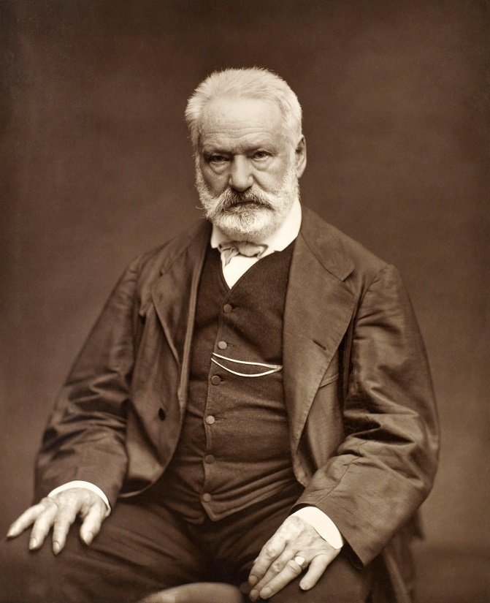
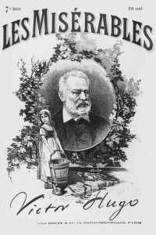
Ombre rosse. Victor Hugo
Victor Hugo (1802-1885), nel 1848 venne eletto deputato presso l’Assemblea legislativa, sposando la causa democratica. Con il colpo di Stato di Luigi Bonaparte del 1951, fu costretto all’esilio, in cui scrisse il suo capolavoro Les Misérables (1862). Nel 1870 tornò in Francia. Eletto all’Assemblea nazionale, si dimise per protesta contro l’accoglienza diffidente riservata dalla Destra a Garibaldi. Infine nel 1876 venne eletto senatore.
I Misérables furono accolti in modo controverso dai lettori di allora: «Per Baudelaire, i Misérables erano un libro immondo e inetto, la prova che un grand’uomo può ben essere un cretino. I fratelli Goncourt lo criticarono, Flaubert assimilò l’ideologia dei Misérables a perbenismo evangelico-filosofico, rancio da consumare ai bagordi catto-socialisti. Lo considerava come l’apogeo del luogo comune, maestro di lirica e di immaginazione, ma incapace di pensiero originale (p. 162).
Gli avvenimenti e i massacri della fine della Comune di Parigi, condizionarono profondamente il quasi settantenne Hugo. La guerra civile, per lui, è «una specie di reato universale» (p. 174), che esorta ad un amnistia figlia di solidarietà fraterna. La guerra civili è non già un solo atto politico, ma un terribile atto contro l’umanità stessa: «I mesi di sangue del 1871 sono decisivi per Hugo. Egli, che aveva tessuto l’elogio dell’insurrezione popolare e della guerra civile, ha imparato adesso che l’una e l’altra possono facilmente risolversi in esecrabile fanfara e inutile massacro; ha scoperto una volta per tutte che il progresso si compie attraverso la rivoluzione, ma che la rivoluzione si compie attraverso il sangue, compreso il sangue innocente […]. Tuttavia, i mesi successivi alla semaine sanglante corrispondono per Hugo a uno stato di grazia fisico e sentimentale. Stabilitosi a Vianden, in Lussemburgo, e sbandierata la disponibilità ad accogliere presso di sé i profughi della Comune, il settantenne scrittore si è ritrovato in casa Marie Mercier, la diciottenne compagna di un comunardo fucilato: fedele alla parola data, l’ha assunta come cameriera, e fedele ai propri inesauribili appetiti sessuali, l’ha trasformata in amante. I testi dell’année terrible nascono così, sotto gli auspici dell’unione carnale fra una ragazza remissiva e un vecchio satiro. Marie si spoglia per il poeta nelle acque del fiume Our, e intanto gli racconta i propri terribili ricordi della Comune. Oltre ventimila esecuzioni sommarie, vari amici uccisi, o incarcerati, o deportati (p. 170)

Slide 33
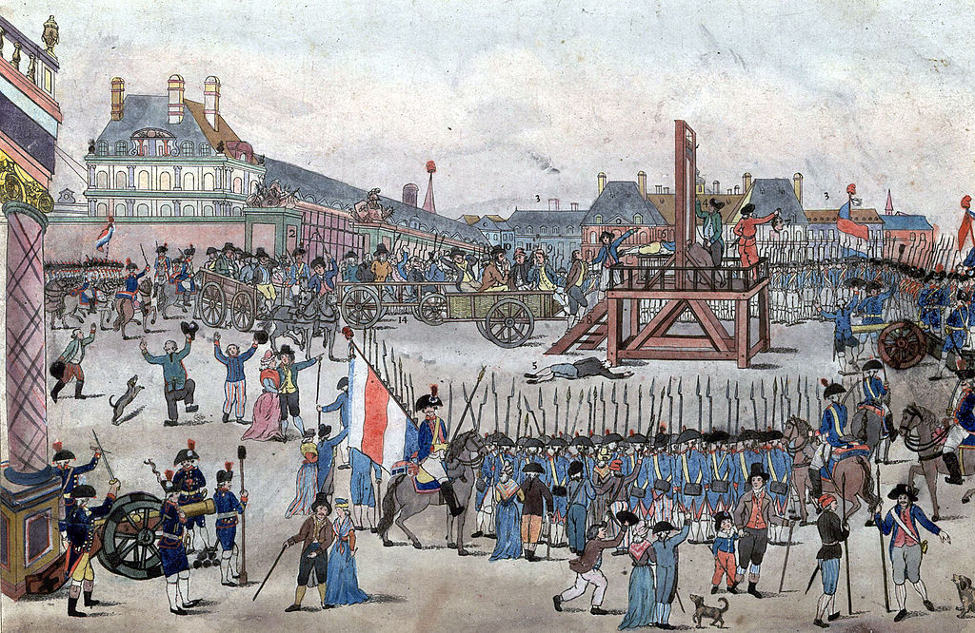

Bonbon Robespierre. Il Terrore dal volto umano
Note editoriali: Einaudi, Torino 2009.
Mancanza di un apparato critico lungo il testo. Esso è presente, seppur in forma breve, al termine del libro. Il volume è stato vincitore nel 2010 del premio letterario «Città di Bari», sezione saggistica.
Augustin Bon Joseph de Robespierre non fu certo soprannominato, come il fratello, l’Incorruptible, quanto piuttosto con un semplice Bonbon: «sembrava alludere al caramello che avrebbe reso tanto migliore il gusto della Repubblica giacobina» (p. 96).
Il 9 termidoro anno II, Augustin, vedendo il fratello sotto accusa, decide di seguirlo nel suo destino, dicendo che la propria «colpa» era quella di aver profondamente seguito gli ideali di Maximilien. Dopodiché tenta, invano, il suicidio.
I giudizi su di lui, da parte degli osservatori contemporanei e postumi, tra cui Hugo e Michelet, non furono rosei. Era raffigurato secondo il luogo comune dell’ «ombra del fratello», insignificante d’ingegno. Michelet addirittura arrivò a vedere in lui una causa della caduta dell’Incorruptible.
I due fratelli, orfani di entrambi i genitori, abbandonati dai restanti parenti, furono cresciuti in ambienti religiosi i quali, scovato il loro talento, li iscrissero al liceo Louis le Grand, proseguendo poi la carriera come avvocati.
Durante i tempi del Terrore, Augustin fu rappresentante della Convenzione presso l’Armée d’Italie. Fu lui stesso a segnalare un certo Napoleone Bonaparte per il suo «merito trascendente» (p. 39). Inoltre è inviato a sedare la rivolta di Tolone.

Slide 34
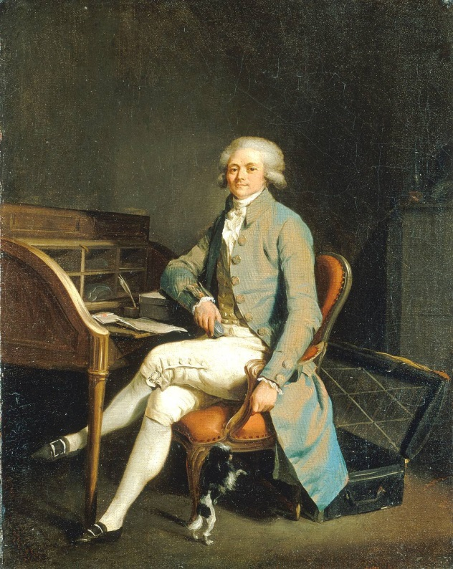
Bonbon Robespierre. Maximilien il Burocrate
Luzzatto parla di un Maximilien che, nel 1794, si fa burocrate assoluto, che mai esce da Parigi, e raramente dalla sua stanza. Suo fratello invece, fu spesso in missione per la Francia, vide molti ghigliottinati in prima persona, e il loro sangue versato. Fu ciò a cambiare drasticamente Augustin. La svolta fu in una direzione «moderata»: i convenzionali terroristi Fréron e Barras temono che Augustin e Ricord siano troppo moderati, e che non vogliano far loro sterminare gli abitanti ribelli di Tolosa.
Fréron e Barras decisero di radunare tutti i maschi adulti in piazza, e misero in scena un simulacro di giustizia rivoluzionaria: un processo dove la giuria popolare era composta per intero da ex prigionieri degli inglesi, e dove la sentenza prevista per gli uomini catturati con le armi in pugno era la condanna a morte immediata, da eseguirsi per fucilazione. «Quasi ubriaco di sangue e di vendetta, Fréron avrebbe letteralmente dato i numeri: un totale di 800 fucilati il 23 dicembre; un totale di 400 il 25 dicembre; 200 al giorno dal 20 dicembre in poi». A questo punto, Augustin decise in tutta fretta di lasciare Tolosa, con l’intenzione di denunciare la tragedia compiutasi (p. 57).
Barras e Fréron vollero screditarlo, delineando Augustin come uomo incapace di prendere alcuna responsabilità politica o militare, come fosse una sorta di marionetta del fratello. I due tentarono di tutto per mettere contro, tra loro, i due fratelli Robespierre. Cosa che, sino all’ultimo dei loro giorni di vita, non riuscirono a fare.

Slide 35
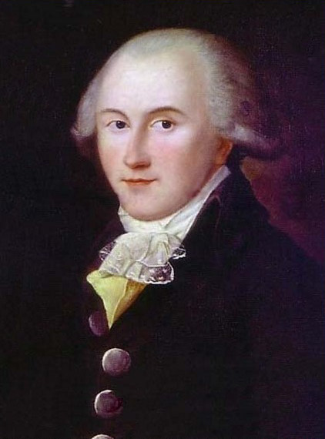
Bonbon Robespierre. Augustin controcorrente
Quando Augustin ripartì in missione come rappresentante della Convenzione, egli ebbe come motto quello di «indulgenza» (p. 68). Egli infatti rilasciò di propria mano molti nemici della Repubblica, che erano stati imprigionati sommariamente.
Nonostante le numerose denunce e critiche nei suoi confronti, Augustin ribadì sempre alla accuse dei colleghi, con il coraggio di rivendicare la propria singolarità di rivoluzionario controcorrente, cui un estremismo fine a se stesso riusciva ormai insopportabile. «Guardata dalla periferia anziché dal centro, il minore dei Robespierre spiegò al maggiore, la Rivoluzione somigliava a una fiera della vanità, dove l’orgoglio del bravo repubblicano mal celava la cupidigia dell’emerito imbroglione. E il Terrore somigliava a un gioco delle parti, dove dichiararsi in squadra con l’Incorruttibile non serviva che a far meglio trionfare la corruzione» (p. 74).
Luzzatto propone inoltre, sull’onda dell’analogia con le Vite parallele di Plutarco, un paragone tra i fratelli Chénier e i fratelli Robespierre.
Quando Augustin, con l’Armée d’Italie, si trovò nuovamente nella Penisola, riportò al fratello che nulla, a suo parere, danneggiò la Rivoluzione quanto le scelleratezze compiute verso il cattolicesimo. Maximilien infine, nella primavera del 1794, seguì la politica consigliatagli in via epistolare dal fratello minore.

Slide 36
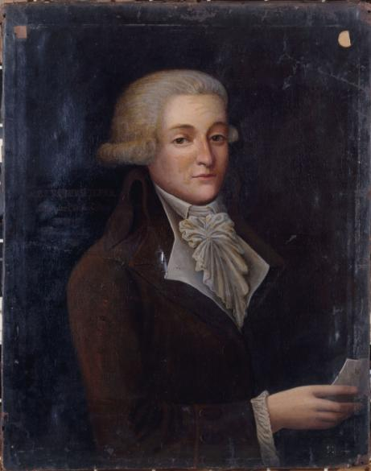
Bonbon Robespierre. Un ricordo ingeneroso
Una volta ghigliottinati, il 10 termidoro dell’anno II, ogni genere di accusa fu perpetuata nei confronti dei due fratelli, impossibilitati a difendersi. Se verso il maggiore fu diffusa la leggenda del Robespierre roi, che avrebbe progettato un matrimonio con la figlia di Luigi XVI, verso il minore fu diffusa la voce, riportata a distanza di anni da Michelet, della sua corruzione. Nemmeno Mathiez capì il ruolo di Augustin, tantomeno François Furet, «smanioso di identificare nel giacobinismo il monolite originario del totalitarismo» (p. 92)
Napoleone Bonaparte, posto agli arresti domiciliari durante Termidoro, così commentò la morte dell’ex collaboratore, tra l’inaspettato piccolo trauma personale e il politically correct dell’ambizione personale: «Sono rimasto un po’ turbato dalla catastrofe di Robespierre le Jeune, al quale volevo bene e che credevo puro; tuttavia, fosse stato pure mio padre, l’avrei pugnalato io stesso, se aspirava alla tirannia» (p. 91).
Luzzatto propone, alla luce delle fonti epistolari tra i due fratelli, l’ipotesi che sia stato Augustin a fermare l’azione spietata del prete spretato Lebon, il convenzionale che uccise più di quattrocento uomini nelle sue missioni. Al contrario, Augustin si limitò, in un primo tempo, a sole sette esecuzioni capitali, passando poi, durante il periodo della Hate-Saone, ad un totale di zero: «Si direbbe che l’esperienza del potere abbia finito per regalargli un sovrappiù di umanità, senza spegnere in lui l’attrazione per quanto aveva tentato fin dagli anni di un’indolente giovinezza, nella Arras di antico regime: l’incanto della douceur de vivre» (p. 107)

